Slide 1




TRƯỜNG TIỂU HỌC ……
CHÀO MỪNG QUÝ THẦY CÔ
VỀ DỰ GIỜ THĂM LỚP
Môn Tiếng Việt lớp 3
BÀI VIẾT 2: EM YÊU NGHỆ THUẬT
Giáo viên:
Lớp: 3

Slide 3
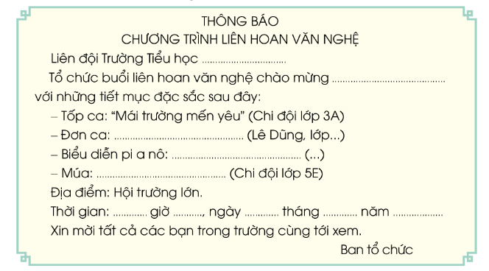
Thứ……ngày…..tháng…..năm…….
TIẾNG VIỆT
Bài viết 2: EM YÊU NGHỆ THUẬT
Đề 1. Em hãy hoàn thành thông báo dưới đây.

Slide 4

Thứ……ngày…..tháng…..năm…….
TIẾNG VIỆT
Bài viết 2: EM YÊU NGHỆ THUẬT
Đề 1. Em hãy hoàn thành thông báo dưới đây.
Học sinh viết bài vào vở

Slide 5
Thứ……ngày…..tháng…..năm…….
TIẾNG VIỆT
Bài viết 2: EM YÊU NGHỆ THUẬT
Đề 1. Em hãy hoàn thành thông báo dưới đây.
THÔNG BÁO
CHƯƠNG TRÌNH LIÊN HOAN VĂN NGHỆ
Liên đội Trường Tiểu học Bình Minh
Tổ chức buổi liên hoan văn nghệ chào mừng ngày nhà giáo Việt Nam với
những tiết mục đặc sắc sau đây:
- Tốp ca: “Môi trường mến yêu" (Chi đội lớp 4A)
– Đơn ca: “Em yêu trường em" (Ngọc Linh chi đội lớp 3B)
– Biểu diễn pia nô: “ Bụi phấn phấn” (Minh Đức, chi đội lớp 5C)
– Múa: “Việt Nam quê hương tôi” (Chi đội lớp 5D)
Địa điểm: Hội trường lớn
Thời gian: 15 giờ 20 ngày 19 tháng 11 năm 2022.
Xin mời tất cả các bạn trong trường cùng tới xem.

Slide 6
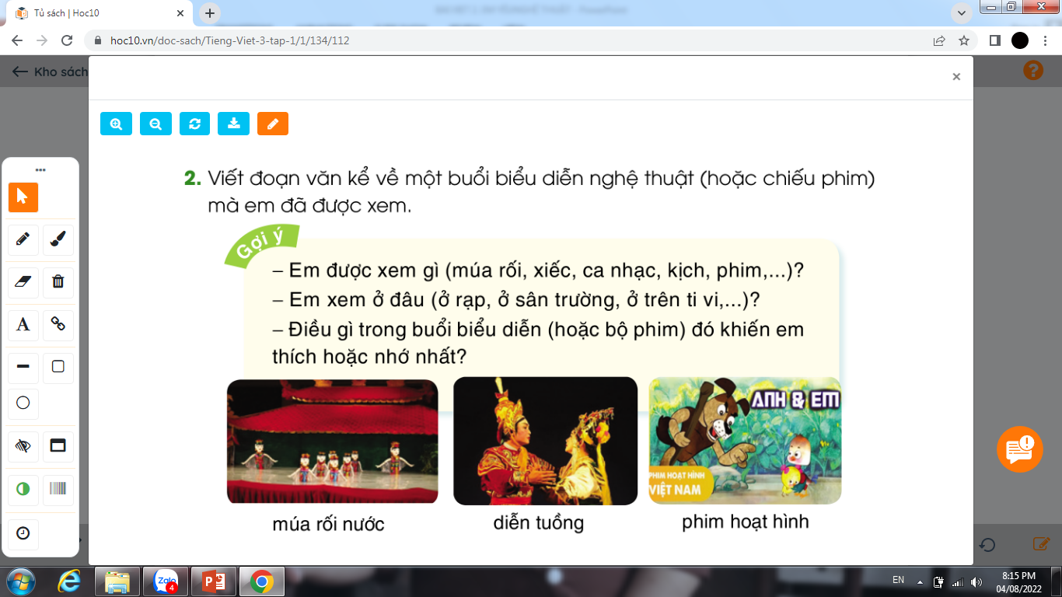
Thứ……ngày…..tháng…..năm…….
TIẾNG VIỆT
Bài viết 2: EM YÊU NGHỆ THUẬT
Đề 2. Viết đoạn văn kể về một buổi biểu diễn nghệ thuật ( hoặc chiếu phim) mà em đã được xem.

Slide 7
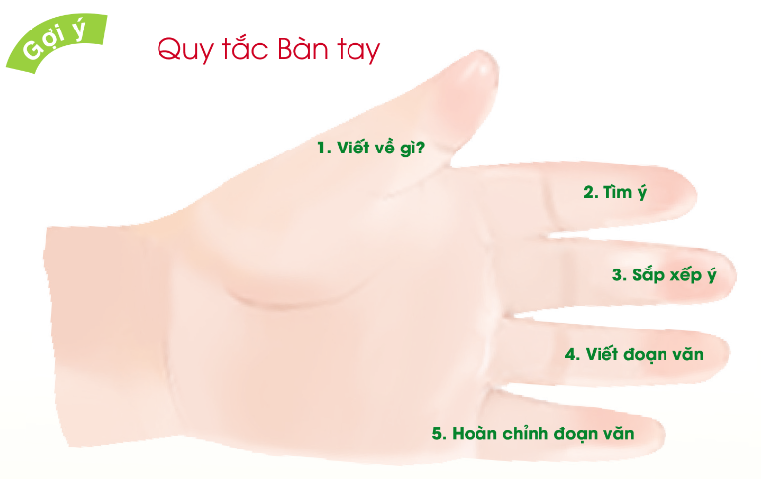
Thứ……ngày…..tháng…..năm…….
TIẾNG VIỆT
Bài viết 2: EM YÊU NGHỆ THUẬT
1. Tìm hiểu về nội dung bài viết.
Em hãy viết một đoạn văn kể về một buổi biểu diễn nghệ thuật
( hoặc chiếu phim) mà em đã được xem.
2. Tìm hiểu về quy tắc bàn tay.
1. Viết về gì?
2. Tìm ý
3. Sắp xếp ý
4. Viết đoạn văn.
5. Hoàn chỉnh đoạn văn.

Slide 8
Thứ……ngày…..tháng…..năm…….
TIẾNG VIỆT
Bài viết 2: EM YÊU NGHỆ THUẬT
3. Viết đoạn văn.
Em hãy viết một đoạn văn kể về một buổi biểu diễn nghệ thuật
( hoặc chiếu phim) mà em đã được xem.
Bài tham khảo:
Hè năm ngoái, mẹ em cho em đi xem xiếc ở rạp xiếc thành phố. Em rất thích màn biểu diễn vui nhộn của những chú hề tóc quăn tít, mũi đỏ như quả cà chua. Các chú hề chạy nhảy trông có vẻ vụng về, nhưng thực ra là rất khéo.Tiết mục ảo thuật “chú thỏ bí ẩn”cũng rất thú vị. Em không hiểu sao cô diễn viên có thể lấy ra được chú thỏ từ trong tay áo hay chiếc mũ phớt của mình. Mỗi lần chú thỏ xuất hiện, cả rạp xiếc tràn ngập tiếng vỗ tay. Buổi biểu diễn ấy còn rất nhiều tiết mục hay khác. Em vô cùng thán phục các cô chú diễn viên.

Slide 9
Thứ……ngày…..tháng…..năm…….
TIẾNG VIỆT
Bài viết 2: EM YÊU NGHỆ THUẬT
4. Chia sẻ bài viết trước lớp.
Chúng ta cùng nhau chia sẻ
bài viết của mình trước lớp

Slide 10

XIN CHÂN THÀNH CẢM ƠN
QUÝ THẦY CÔ GIÁO VÀ CÁC EM
Notes:
10

